Slide 1




التهيئة

Slide 2
الأهداف
يصنف المتعلم الأفعال إلى ماضية ومضارعة .
أن يكتب المتعلم جملاً فعلية في أزمنة مختلفة .

Slide 3
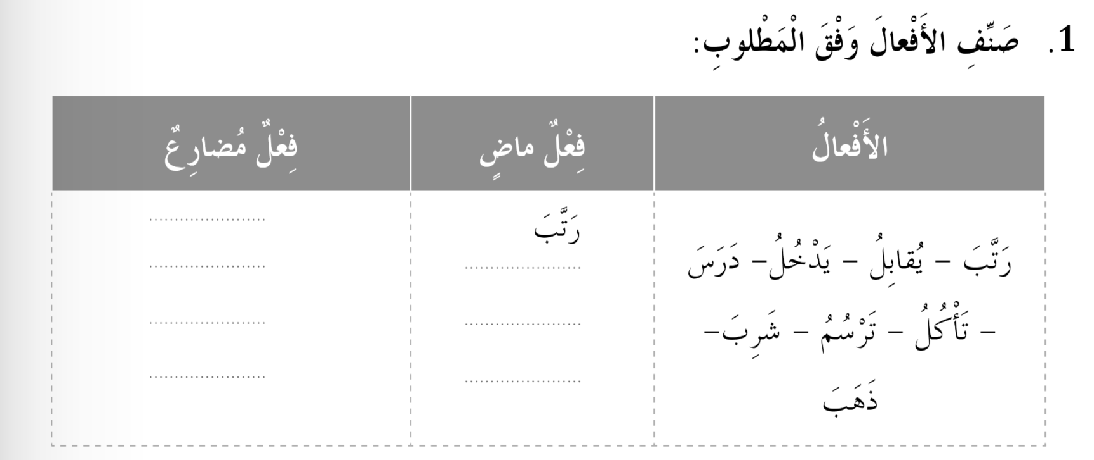
عرض الدرس
يُقابِلُ
يَدْخُلُ
دَرَسَ
تَأْكُلُ
شَرِبَ
تَرْسُمُ
ذَهَبَ

Slide 4
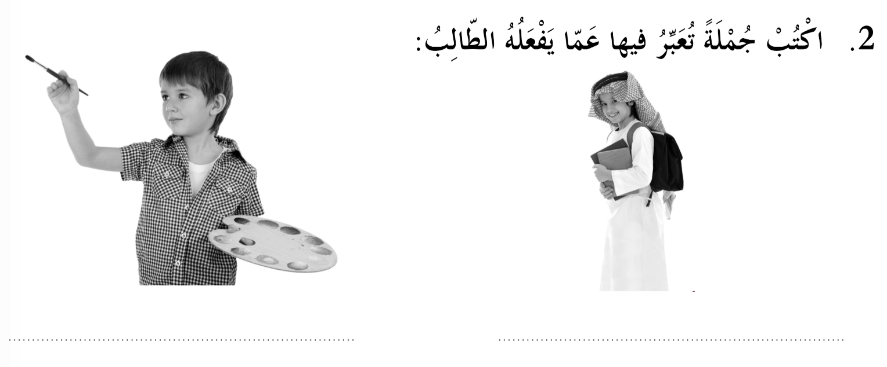
عرض الدرس
يَذْهَب الطَّالِب إلى الْـمَدْرَسَةِ.

Slide 5
عرض الدرس
يَرْسُمُ الطَّالِب لَـوْحَـــةً.

Slide 6
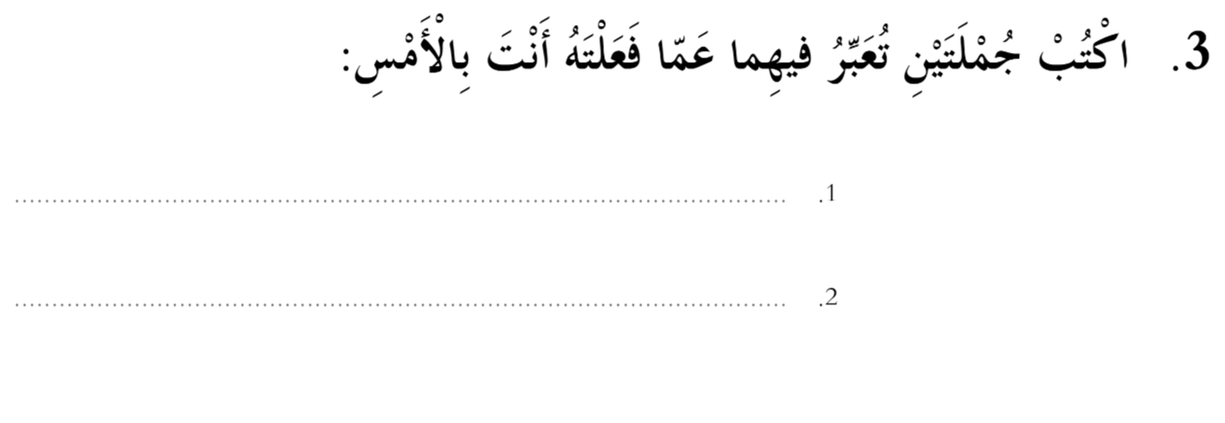
عرض الدرس
ذاكَرْتُ دروسي .
كَتَـبْتُ واجِباتي.

Slide 7
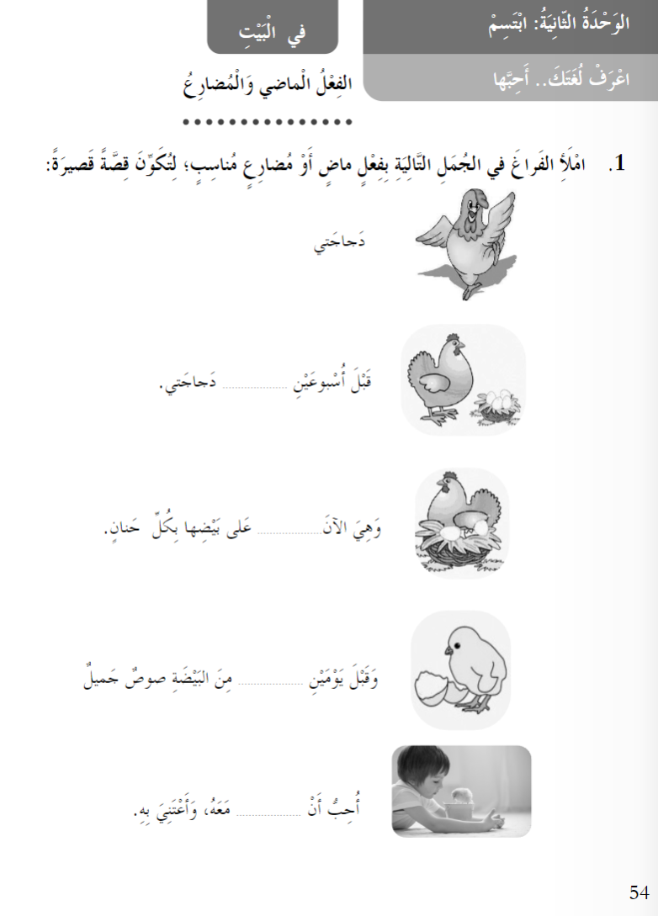
الواجب

